Slide 1



Curso Teórico-Práctico
EPIDEMIOLOGÍA GENÓMICA
UNA HERRAMIENTA PARA FORTALECER LA VIGILANCIA DE AGENTES INFECCIOSOS
Día 4: Filogenia, CZ GEN EPI y Tipificación
Bogotá / Septiembre 26 del 2024

Slide 2
Introducción a filogenética de patógenos virales
Héctor Ruiz
M.Sc.
Genómica de Microorganismos Emergentes

Slide 3
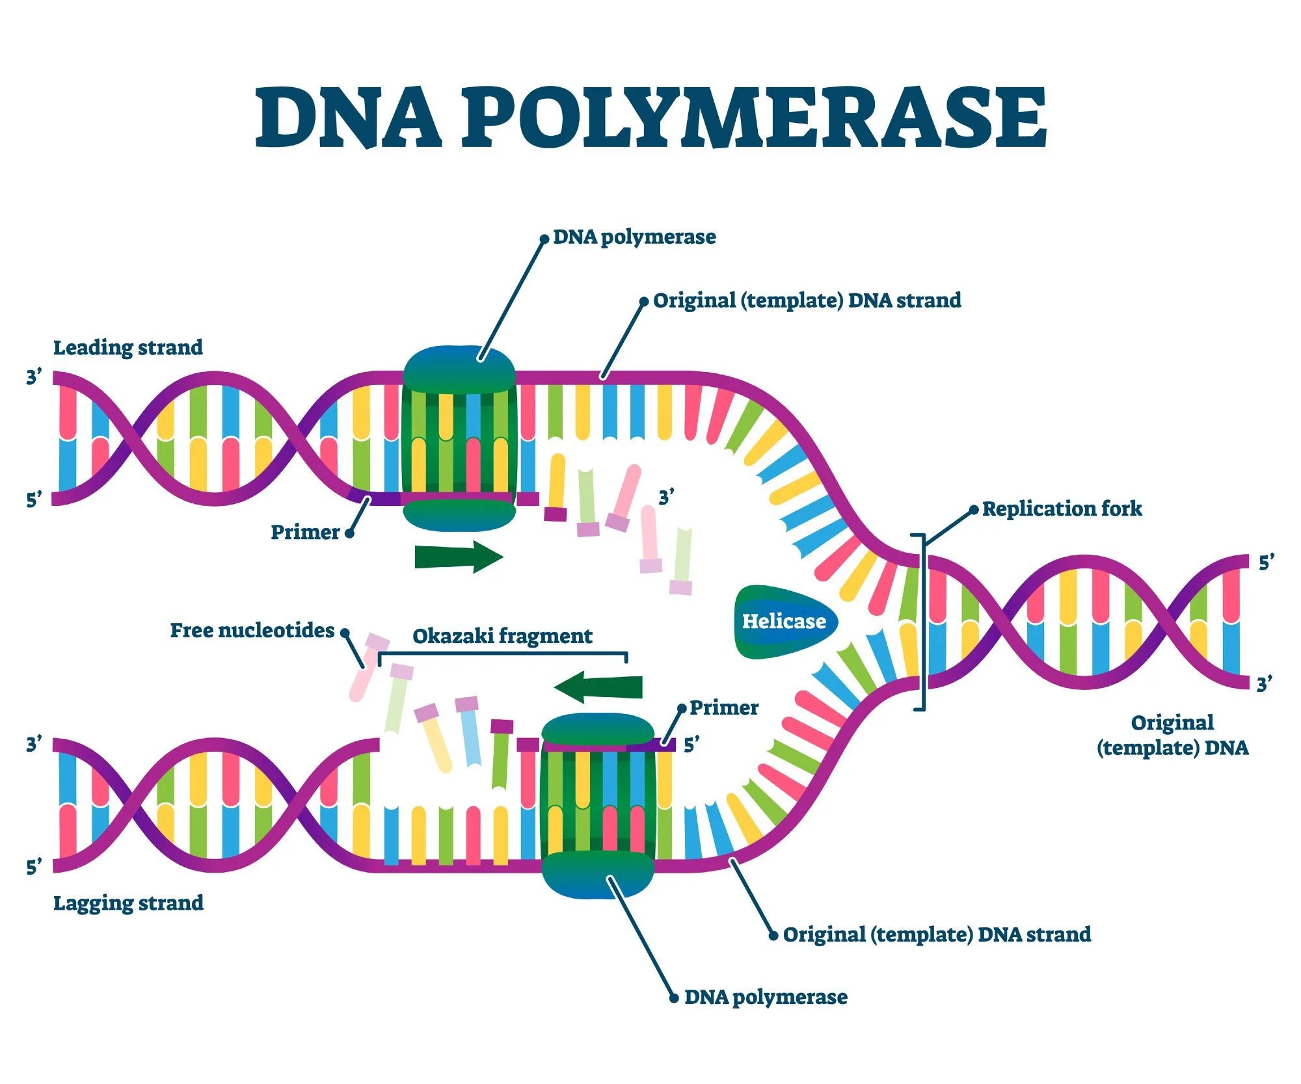
La evolución depende de descendencia con modificaciones
La duplicación de información genética por:
ARN polimerasa dependiente de ARN(RdRp)
ADN polimerasa dependiente de ARN (RT)
ADN polimerasa dependiente de ADN
Es propensa al error en procesos moleculares en todos los organismos conocidos.
VEME 2024 - Fundamentals of Molecular Evolution

Slide 4
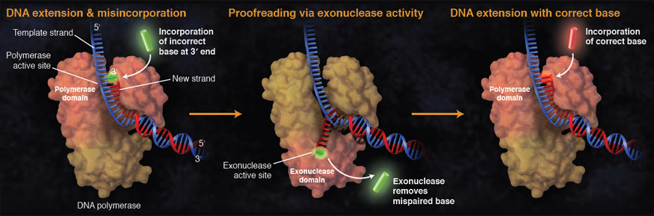
Tasas de error de polimerasas determindas experimentalmente
Sustituciones de nucleótidos por sitio, por ciclo de replicación
ARN polimerasa dependiente de ARN(RdRp) 10⁻⁵ – 10⁻⁴ (sin corrección por proofreading)
ADN polimerasa dependiente de ARN (RT) 10⁻⁶ – 10⁻⁵ (algo de corrección proofreading)
ADN polimerasa dependiente de ADN 10⁻⁷ – 10⁻⁶ (con corrección por proofreading)
VEME 2024 - Fundamentals of Molecular Evolution

Slide 5
Inserciones y deleciones
Inserción: la adición de uno más nt en una secuencia.
Deleción: mutación en la que parte de la secuencia queda fuera de la replicación.
Nota! – Si las inserciones o deleciones NO son divisibles en tres, esto lleva a cambios en el marco de lectura que alteran la secuencia de la proteína (aa) completamente.
En secuenciación dirigida de patógenos virales, la mayoría de inserciones y deleciones son artefactos de secuenciación o de ensamblaje y deben ser corregidos.
VEME 2024 - Fundamentals of Molecular Evolution

Slide 6
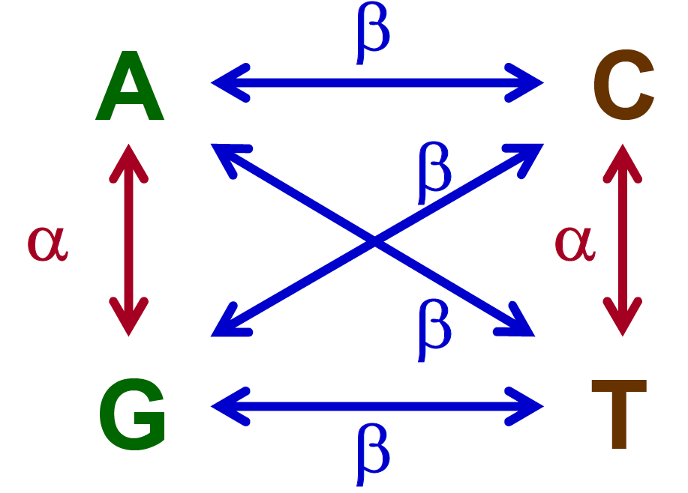
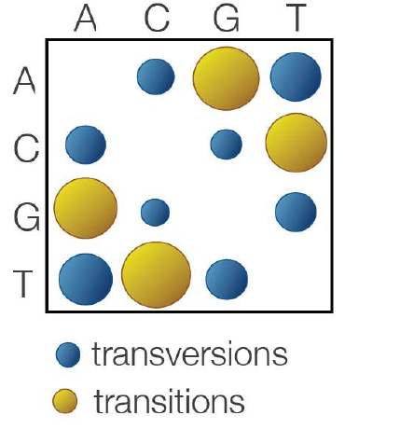
Transiciones vs Transversiones
Transiciones (α) son mutaciones entre purinas (A, G) or entre pirimidinas (C, T) : Pu-Pu, Pi-Pi
Transversiones (β) son mutaciones de purine a pirimidina o vice versa: Pu-Pi, or Pi-Pu.
VEME 2024 - Fundamentals of Molecular Evolution

Slide 7
Evolución y fijación de mutaciones
La evolución es el resultado de fijaciones sucesivas de mutaciones en una población.
La tasa de fijación de estos polimorfismos es de hecho la tasa evolutive.
Esta tasa depende de:
Tasa de mutación
Tiempo de generación
Fuerzas evolutivas somo el fitness, presiones de selección y tamaño de población.
Las fuerzas evolutivas funcionan a nivel de poblaciones!!!
VEME 2024 - Fundamentals of Molecular Evolution

Slide 8
¿Cómo visualizamos la diversidad genética?
Con árboles!
Darwin popularize el uso de árboles o diagramas para entender la diversidad biológica.
En días pasados, los árboles eran construidos basados en diferencias o similitudes fenotípicas o morfológicas.
Actualmente, usamos datos geneticos para inferior árboles filogenéticos.
VEME 2024 - Fundamentals of Molecular Evolution

Slide 9
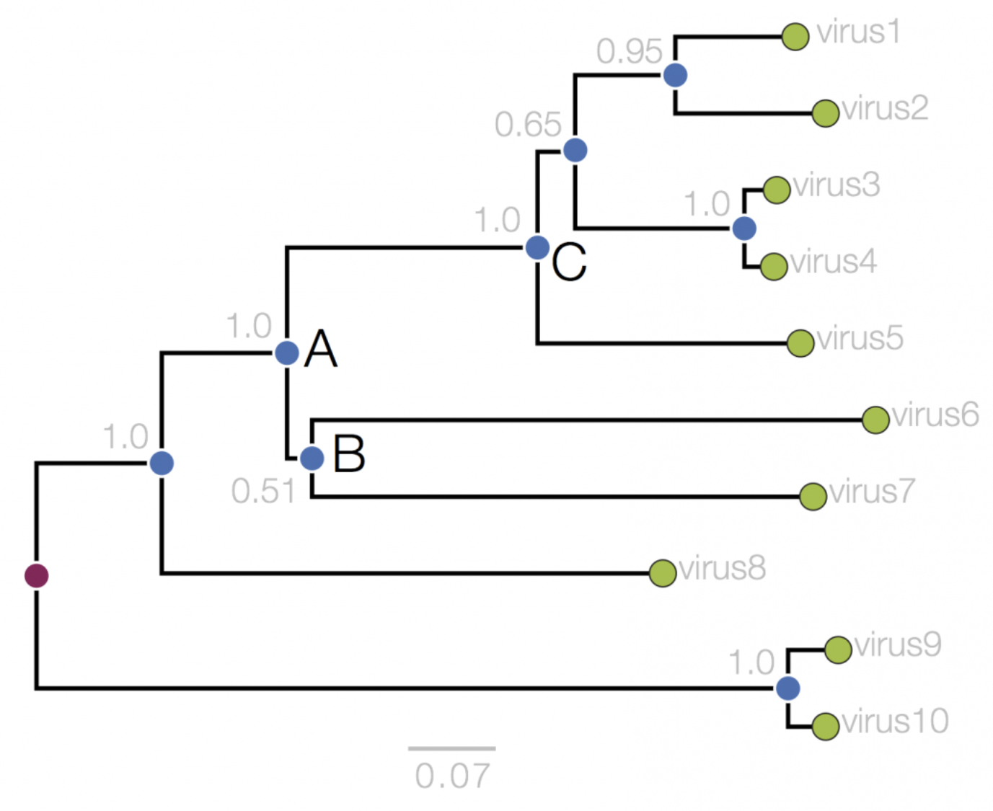
¿Cómo leer un árbol?
Taxón terminal
Ramas
Escala
Nodos internos
Raíz
Valores de soporte

Slide 10
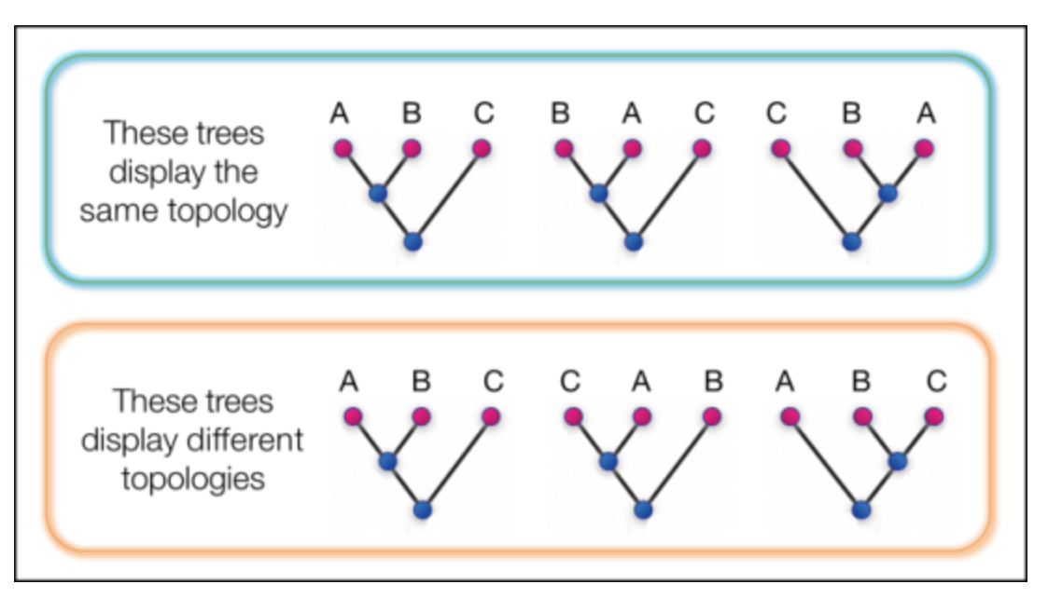

Slide 11
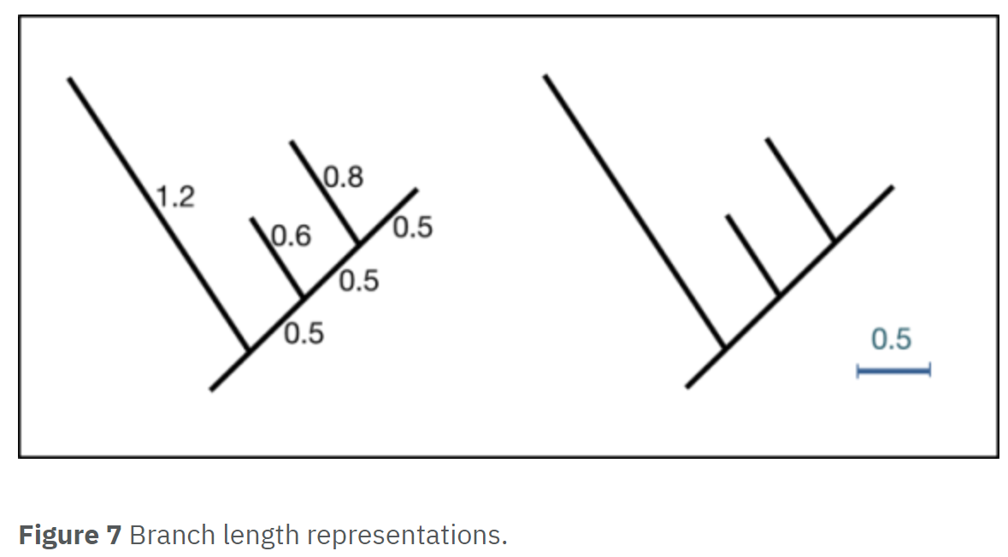
Ramas y número de sustituciones por sitio

Slide 12
Nodos
Representan puntos de ancestría
Son secuencias hipotéticas en varios puntos en la historia evolutiva

Slide 13
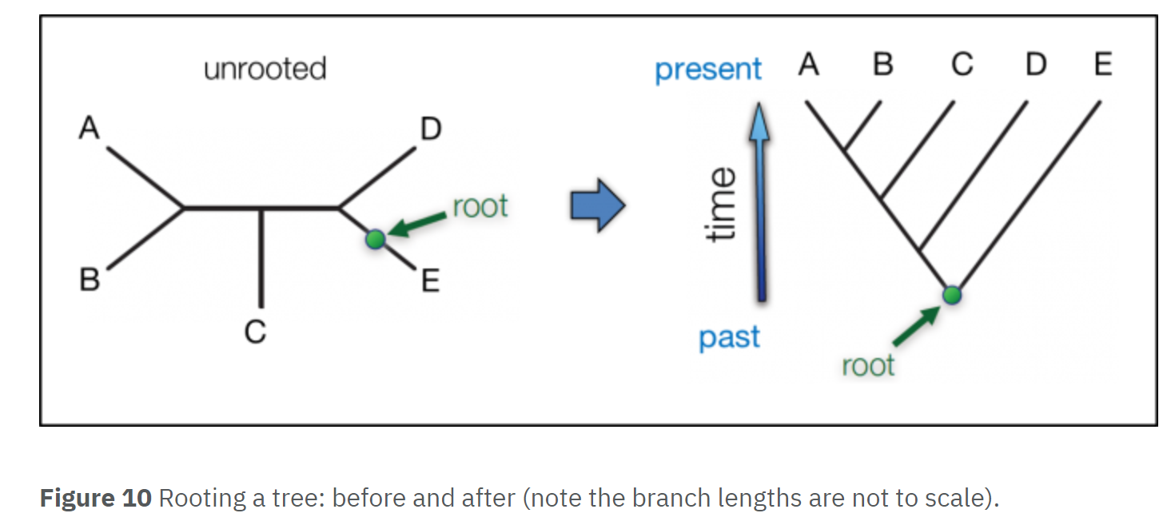
Enraizar el árbol afecta su significado
EMBL-EBI Training Programme

Slide 14
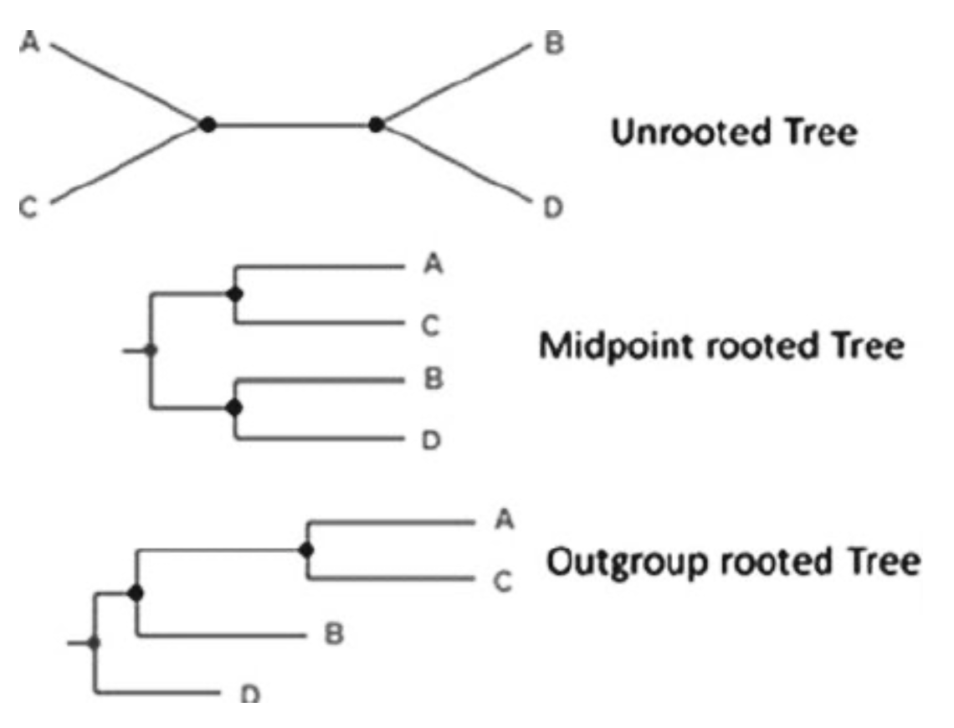

Raíz del árbol
Un árbol sin raíz no es un árbol!
Un árbol filogenético se puede enraizar de dos maneras:
Raíz en punto medio
Raíz en grupo externo

Slide 15
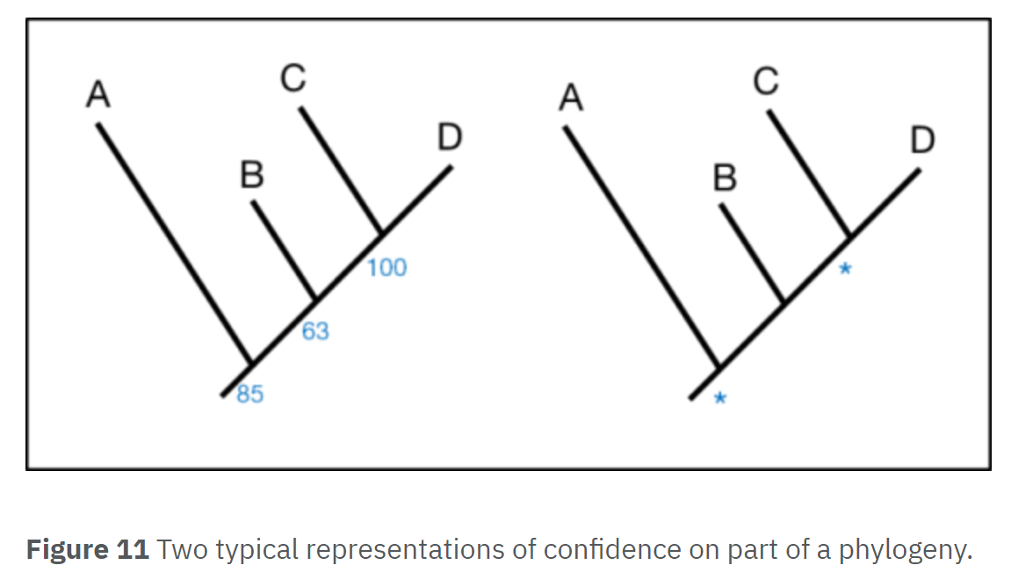
Soportes de confianza
Bootstrap (SBS, UF)
SH-aLRT
Bootstrap:
Entre remuestreos del árbol, en cuantos aparece la misma topología de cada rama

Slide 16
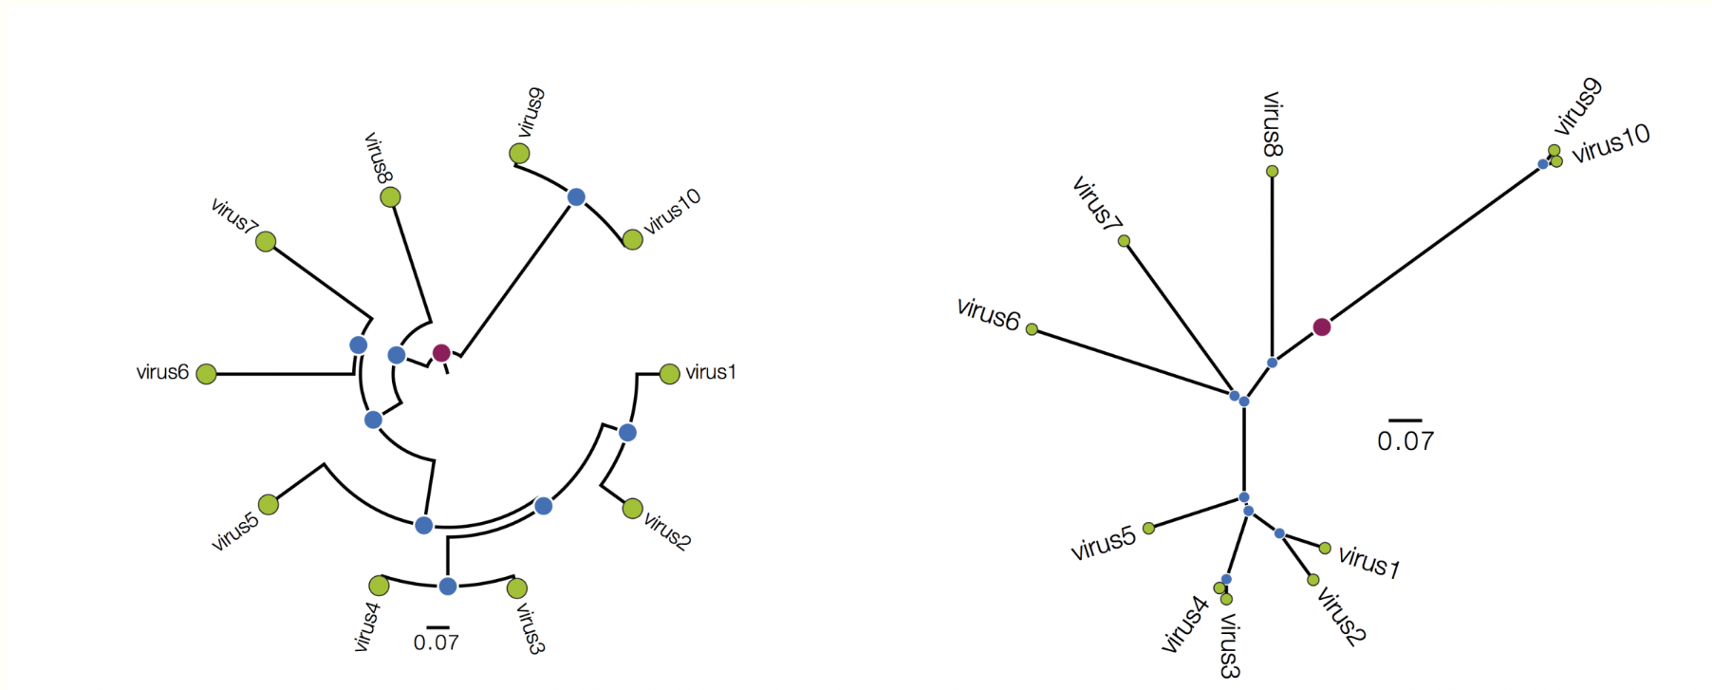
Distintas representaciones

Slide 17
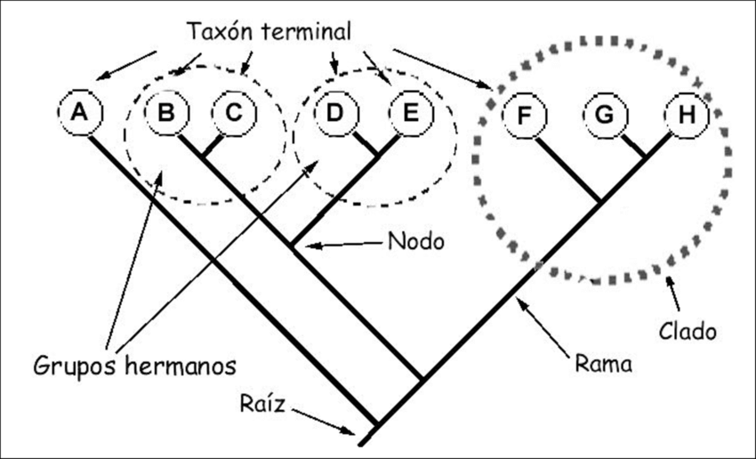
Filogenética
Topología de las ramas
DOI:10.13140/RG.2.2.14875.00803. 2012.
Notes:
Las ramas estan divididas por puntos de ramificación o nodos internos o nodos externos para denominar una nueva especie. Un nodo permite evidenciar un ancestor comun mas cercano ente los virus b y c. b y c se encuentra mas estrechamente relacionado con respect a d y e porque comparten dos ancestros

Slide 18
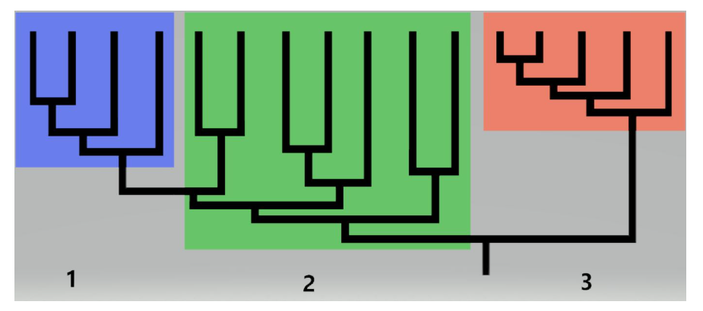
Filogenética
Monofilético
Parafilético
Polifilético
DOI:10.13140/RG.2.2.14875.00803. 2012.
Notes:
Politomia no hay datos suficientes para determiner el orden de la ramificacion.
Longitud de ramas indica el grado de similitud mediante distancia genetica, que se traduce en mayor variabilidad genética o sustituines por sitio.
La longitude de las ramas Tambien pueden indicar tiempo de divergencia pero si se calibran los arboles con fecha de deteccion. Modelos de reloj molecular asumen tasa de cambios constantes.
Monofiletico: todos los decendientes presentan un ancestor comun mas reciente
Para no todos los decendientes presentan un ancestor comun mas reciente
Poli las especies evaluadas carecen ancestor comun

Slide 19
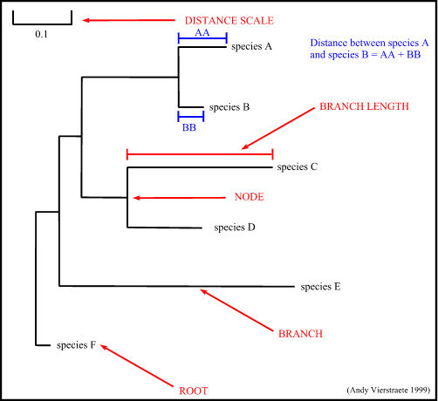
Filogenética
https://users.ugent.be/~avierstr/principles/phylogeny.html
Notes:
Politomia no hay datos suficientes para determiner el orden de la ramificacion.
Longitud de ramas indica el grado de similitud mediante distancia genetica, que se traduce en mayor variabilidad genética o sustituines por sitio.
La longitude de las ramas Tambien pueden indicar tiempo de divergencia pero si se calibran los arboles con fecha de deteccion. Modelos de reloj molecular asumen tasa de cambios constantes.
Monofiletico: todos los decendientes presentan un ancestor comun mas reciente
Para no todos los decendientes presentan un ancestor comun mas reciente
Poli las especies evaluadas carecen ancestor comun

Slide 20
Flujo de trabajo básico en filogenética
1. Formulating a Question or Hypothesis
5. Building your phylogenetic tree
2. Sequence Acquisition
3. Multiple Sequence Alignment
4. Substitution Models
VEME 2024 - Fundamentals of Molecular Evolution

Slide 21
Flujo de trabajo básico en filogenética
1. Formulating a Question or Hypothesis
5. Building your phylogenetic tree
2. Sequence Acquisition
3. Multiple Sequence Alignment
4. Substitution Models
VEME 2024 - Fundamentals of Molecular Evolution

Slide 22
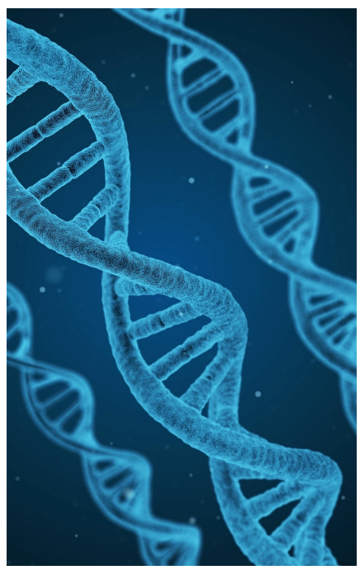
Un buen conjunto de datos es crucial
Impacto significativo en las conclusiones
Es un paso frecuentemente menospreciado
¿Qué datos de secuencias tiene disponible?
¿Qué tipo de pregunta de investigación trabaja?
VEME 2024 – Dataset construction MG

Slide 23
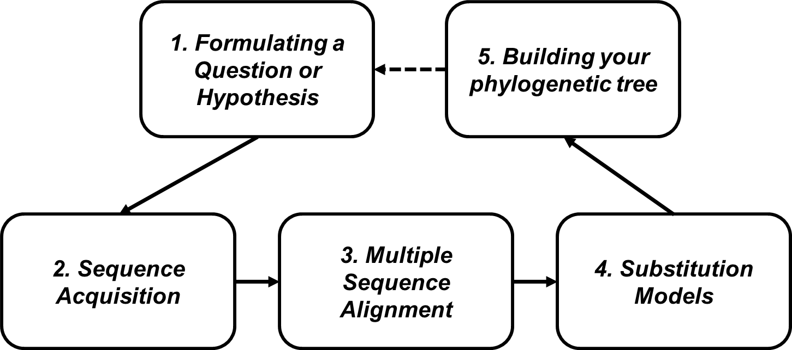
Construcción de set de datos según hipótesis
No hay una única o mejor manera de construir el dataset
Depende de: pregunta de investigación y naturaleza del análisis
Factor limitante: las secuencias que tengo disponible
Tratar el alineamiento como una hipótesis con controles apropiados
¿Qué hipótesis desea probar?
VEME 2024 – Dataset construction MG

Slide 24
Reconstrucción filogenética
Construir el set de datos
Elegir un modelo de evolución
Escoger un método filogenético
Seleccionar herramientas
VEME 2024 – Dataset construction MG

Slide 25
Reconstrucción filogenética
Construir el set de datos
Elegir un modelo de evolución
Escoger un método filogenético
Seleccionar herramientas
¿Qué región?
Seleccionar secuencias
Señal filogenética
Señal temporal
VEME 2024 – Dataset construction MG

Slide 26
Señal filogenética
Tamaño de la secuencia
Diversidad genética
Eventos de recombinación
Factores que afectan la señal filogenética

Slide 27
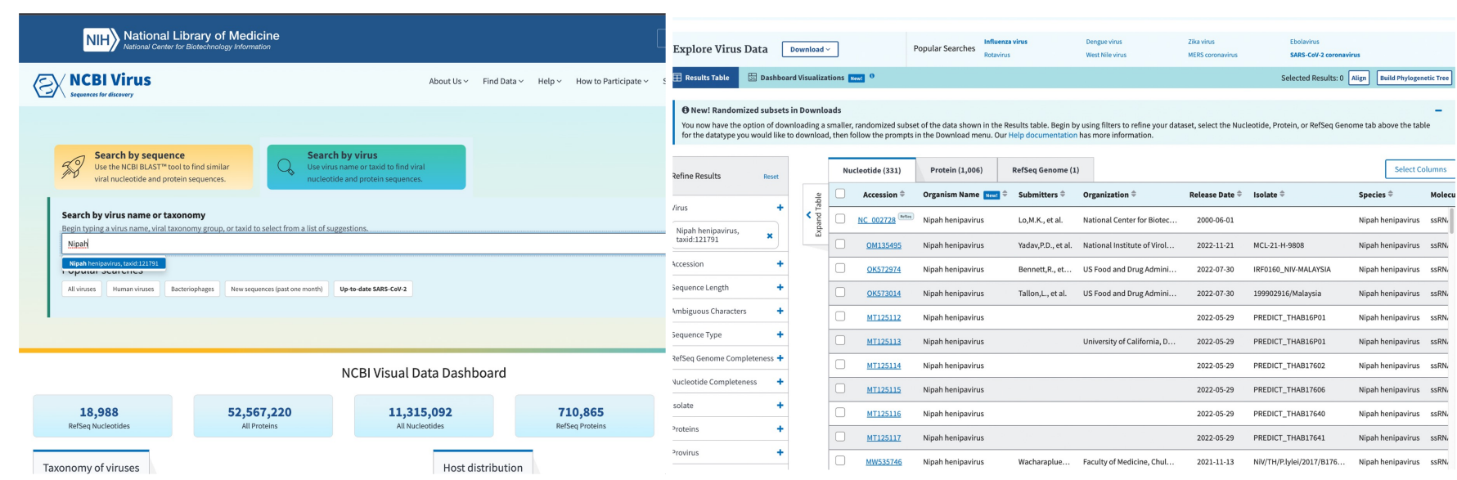
Curación del contexto

Slide 28
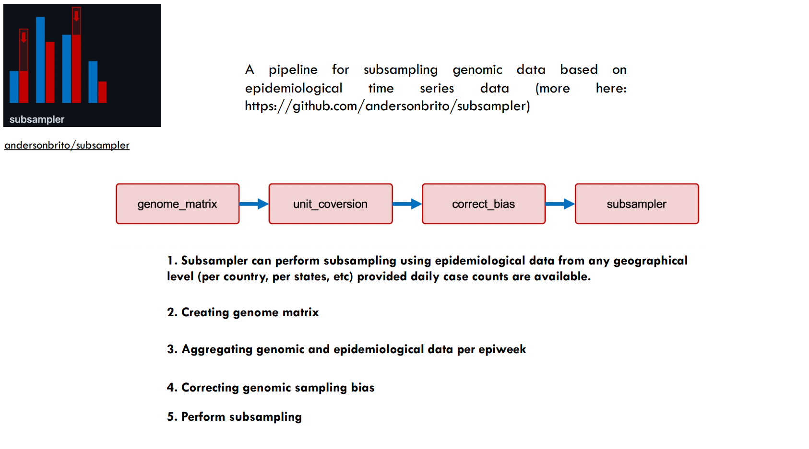

Slide 29
Flujo de trabajo básico en filogenética
1. Formulating a Question or Hypothesis
5. Building your phylogenetic tree
2. Sequence Acquisition
3. Multiple Sequence Alignment
4. Substitution Models
VEME 2024 - Fundamentals of Molecular Evolution

Slide 30
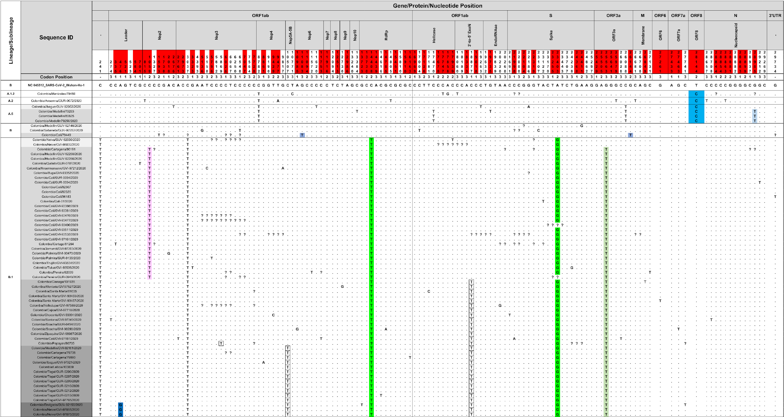
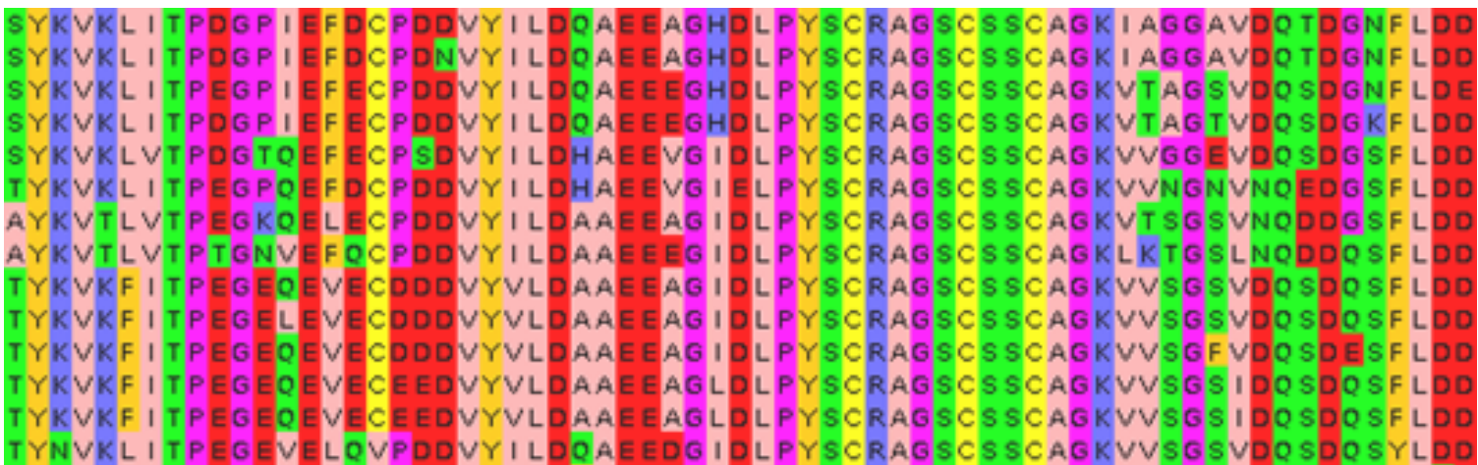
Matrices para alineamiento
Laiton-Donato et al. Emerging Infectious Diseases. 2020. In press.
Notes:
Hipotesis de grado de homologia razgos heredados por un ancestor común. Filogenomica eliminar extremos porque son ambiguos. Visualizacion manual

Slide 31
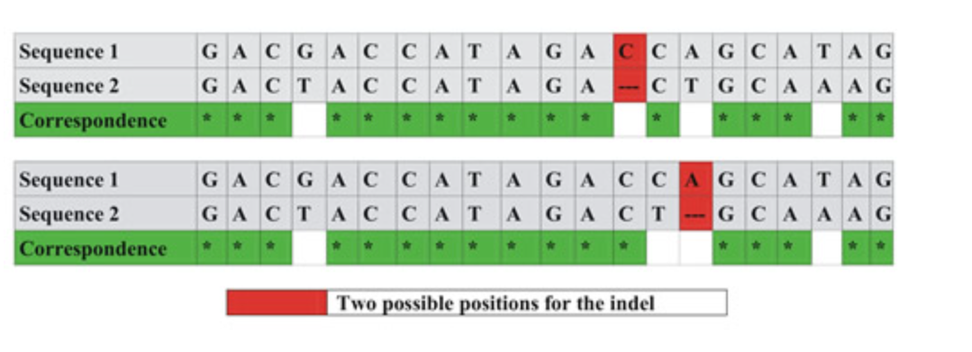
Múltiples posibilidades en el alineamiento

Slide 32
Flujo de trabajo básico en filogenética
1. Formulating a Question or Hypothesis
5. Building your phylogenetic tree
2. Sequence Acquisition
3. Multiple Sequence Alignment
4. Substitution Models
VEME 2024 - Fundamentals of Molecular Evolution

Slide 33
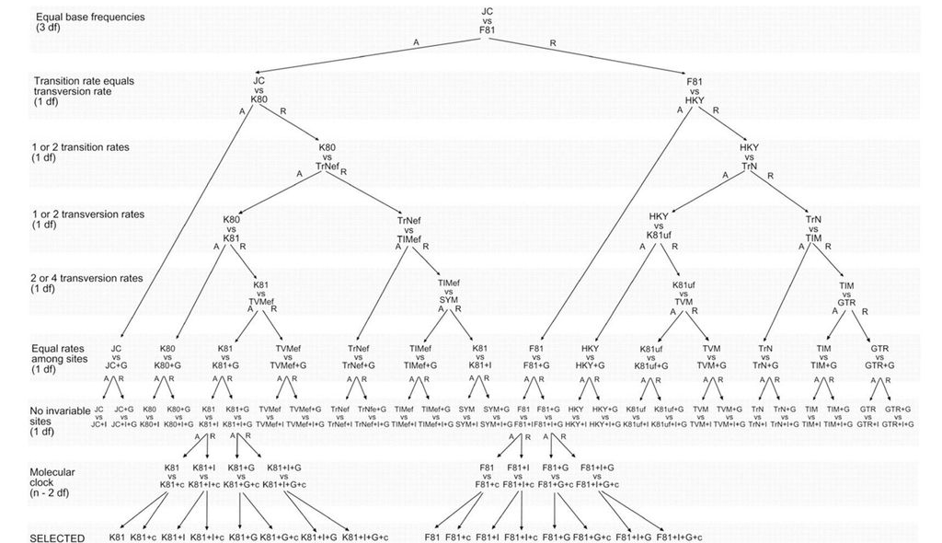
Métodos evolutivos
Frecuencias relativas de bases (A,G,T,C)
Relación Transición/Transversión
Número de substituciones por sitio
Número de nucleótidos en la secuencia
Diferentes tasas de evolución
Relación de sustitución no sinónima-sinónima
Sitios invariantes
Distribución Gamma
Notes:
Mejor modelo que no subestime la complejidad de los datos

Slide 34
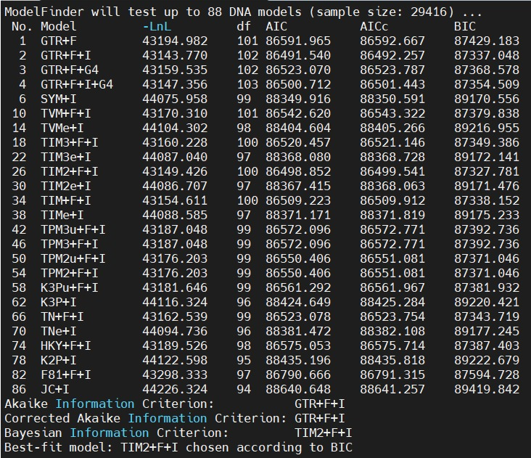
Selección del mejor modelo de sustitución
httpsHierarchical-hypothesis-testing-in-MODELTEST-At-each-level-the-null-hypothesis-upper_fig1_13370131

Slide 35
Flujo de trabajo básico en filogenética
1. Formulating a Question or Hypothesis
5. Building your phylogenetic tree
2. Sequence Acquisition
3. Multiple Sequence Alignment
4. Substitution Models
VEME 2024 - Fundamentals of Molecular Evolution

Slide 36
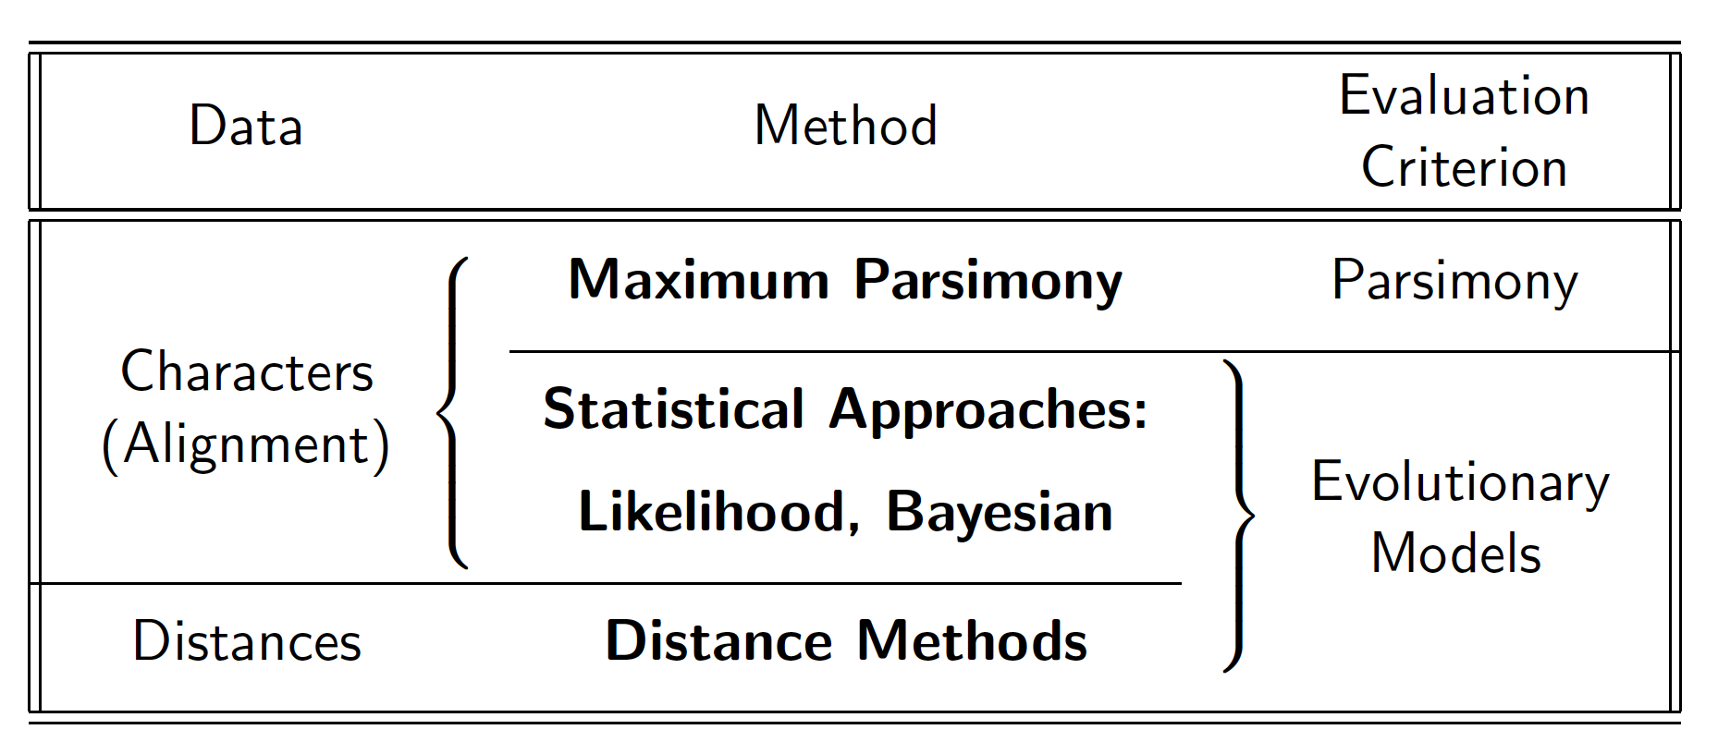
Métodos de reconstrucción filogenética

Slide 37
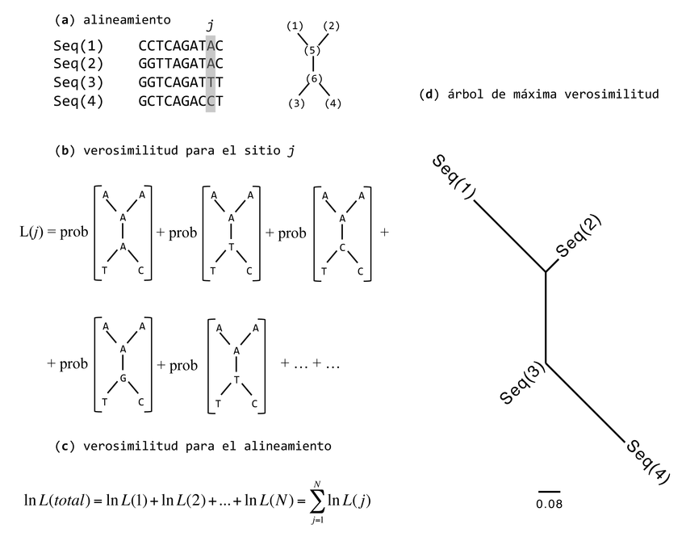
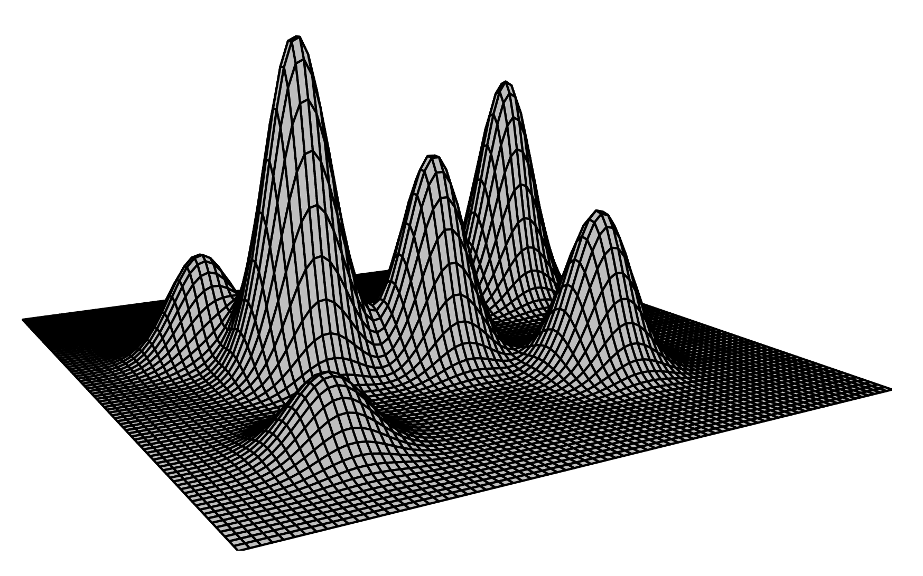
Métodos de reconstrucción filogenética
Máxima verosimilitud
Busca el árbol que maximice el likelihood de observar los datos, dado un modelo (árbol y modelo)
Estimador de máxima verosimilitud es consistente: si el número de observaciones n tiende al infinito
Notes:
Basados en distancias, matrices de distancias entre secuencias cual secuencia es mas proxima y cual no
Basados en caracteres: cada sitio es observado de manera independiente.
Verosimilitud: inferencia a partir de un conjunto de datos. Es la probablilidad de observar un arbol y se necesitan un numero Elevado de arboles
Incertidumbre en los datos porque los parametros son exactos

Slide 38
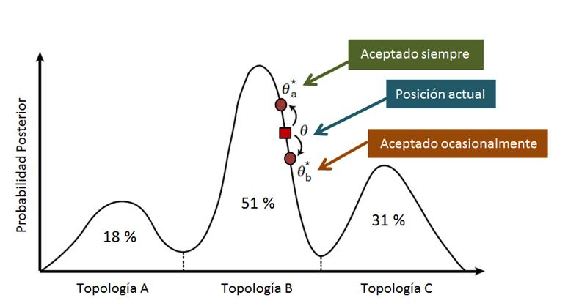
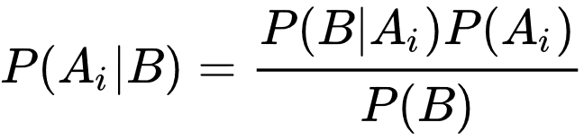
Métodos de reconstrucción filogenética
Inferencia Bayesiana
Busca el árbol que maximice la probabilidad de observar el (árbol y modelo) dados los datos.
Inferencia Bayesiana
Calcula la probabilidad del árbol a sea correcto especificando a priori la distribución.
Notes:
Bayesiano incertidumbre en los parametrosporque los datos son exactos
Probabilidad de A (probabilidad a priori) y B (es un suceso cualquiera)

Slide 39
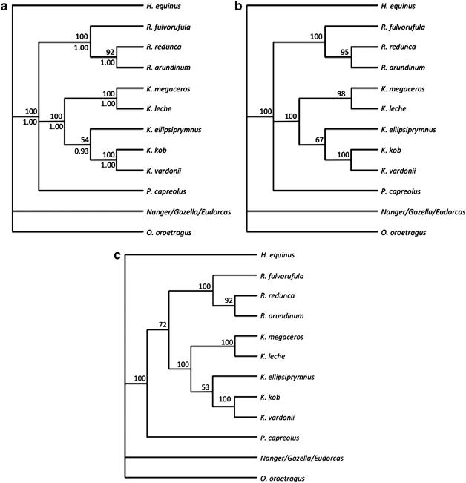
Filogenética
Soporte ramas: Métodos estadísticos que proporcionan confianza o fiabilidad a la reconstrucción filogenética.
Bootstrap
Jackknife
aLRT: Approximate Likelihood-Ratio Test
Phylogeny and vicariant speciation of the Grey Rhebok, Pelea capreolus. DOI:10.1038/hdy.2013.108
Notes:
Valor estadístico mínimo para inferir que dos cepas se encuentran relacionadas
Bayesiano valores de probabildad 0,95

Slide 40
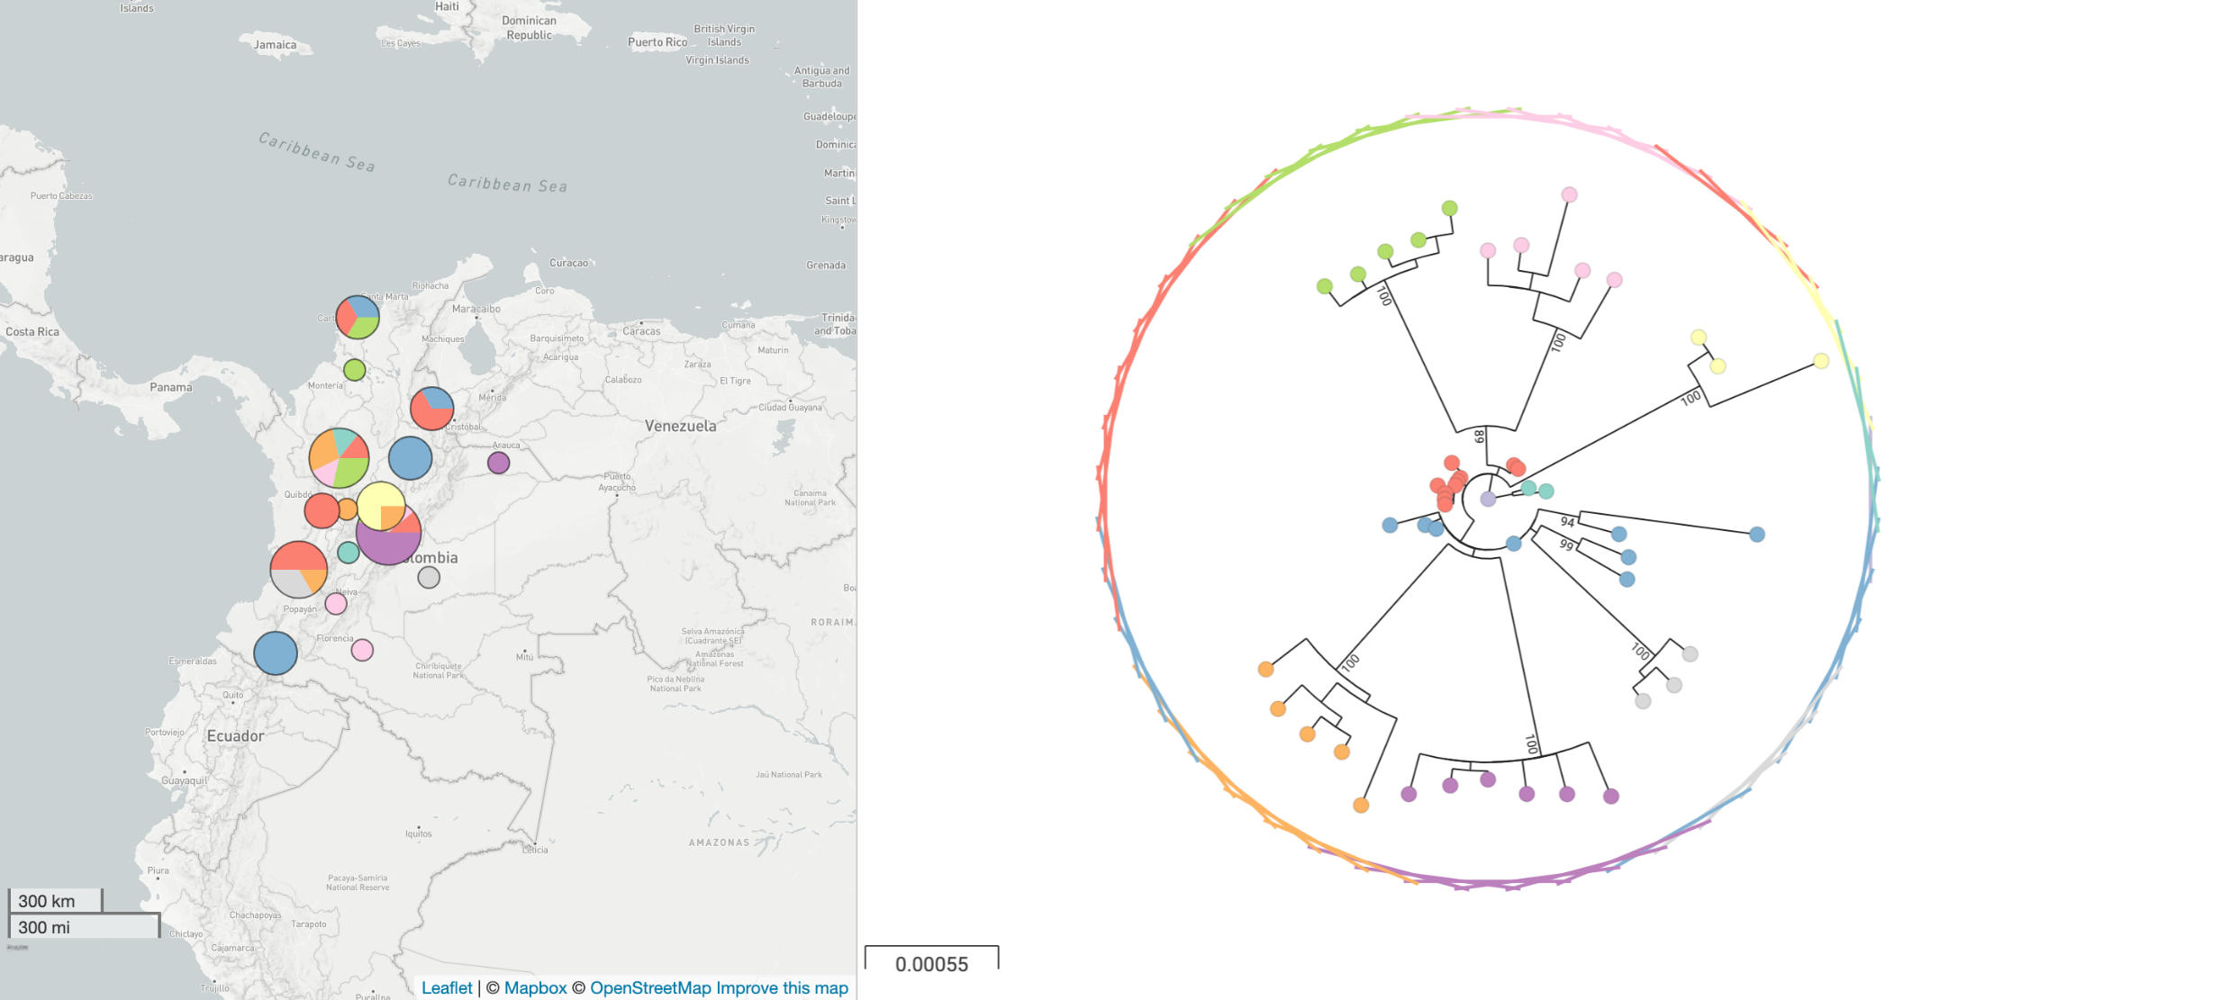
Visualización de la filogenia
https://microreact.org/project/4eDYoziLscEJhQFF7y6YPB/7f8bf1e8

Slide 41
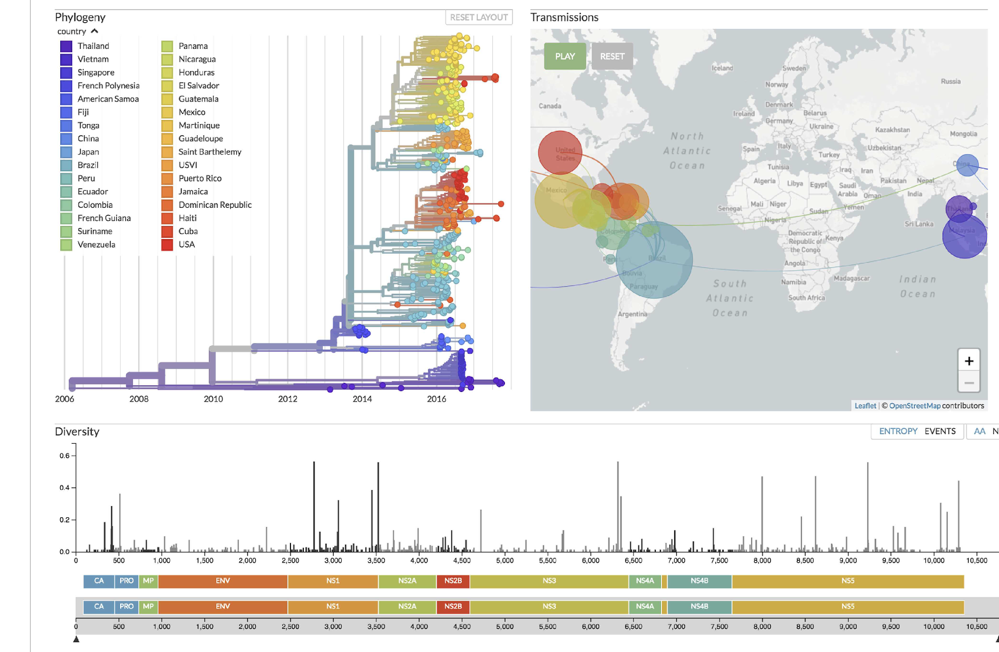
Visualización de la filogenia
https://nextstrain.org/

Slide 42
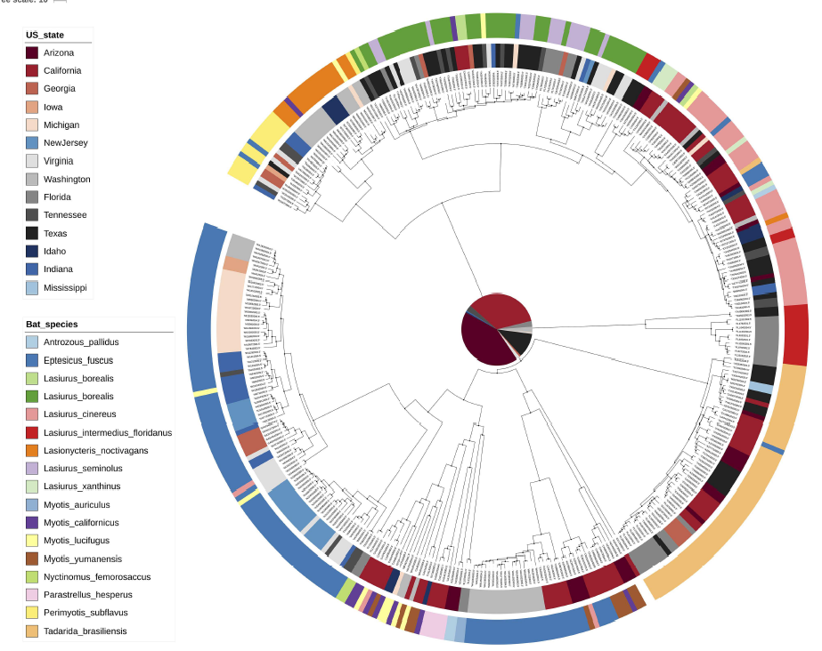
Visualización de la filogenia
https://itol.embl.de/

Slide 43
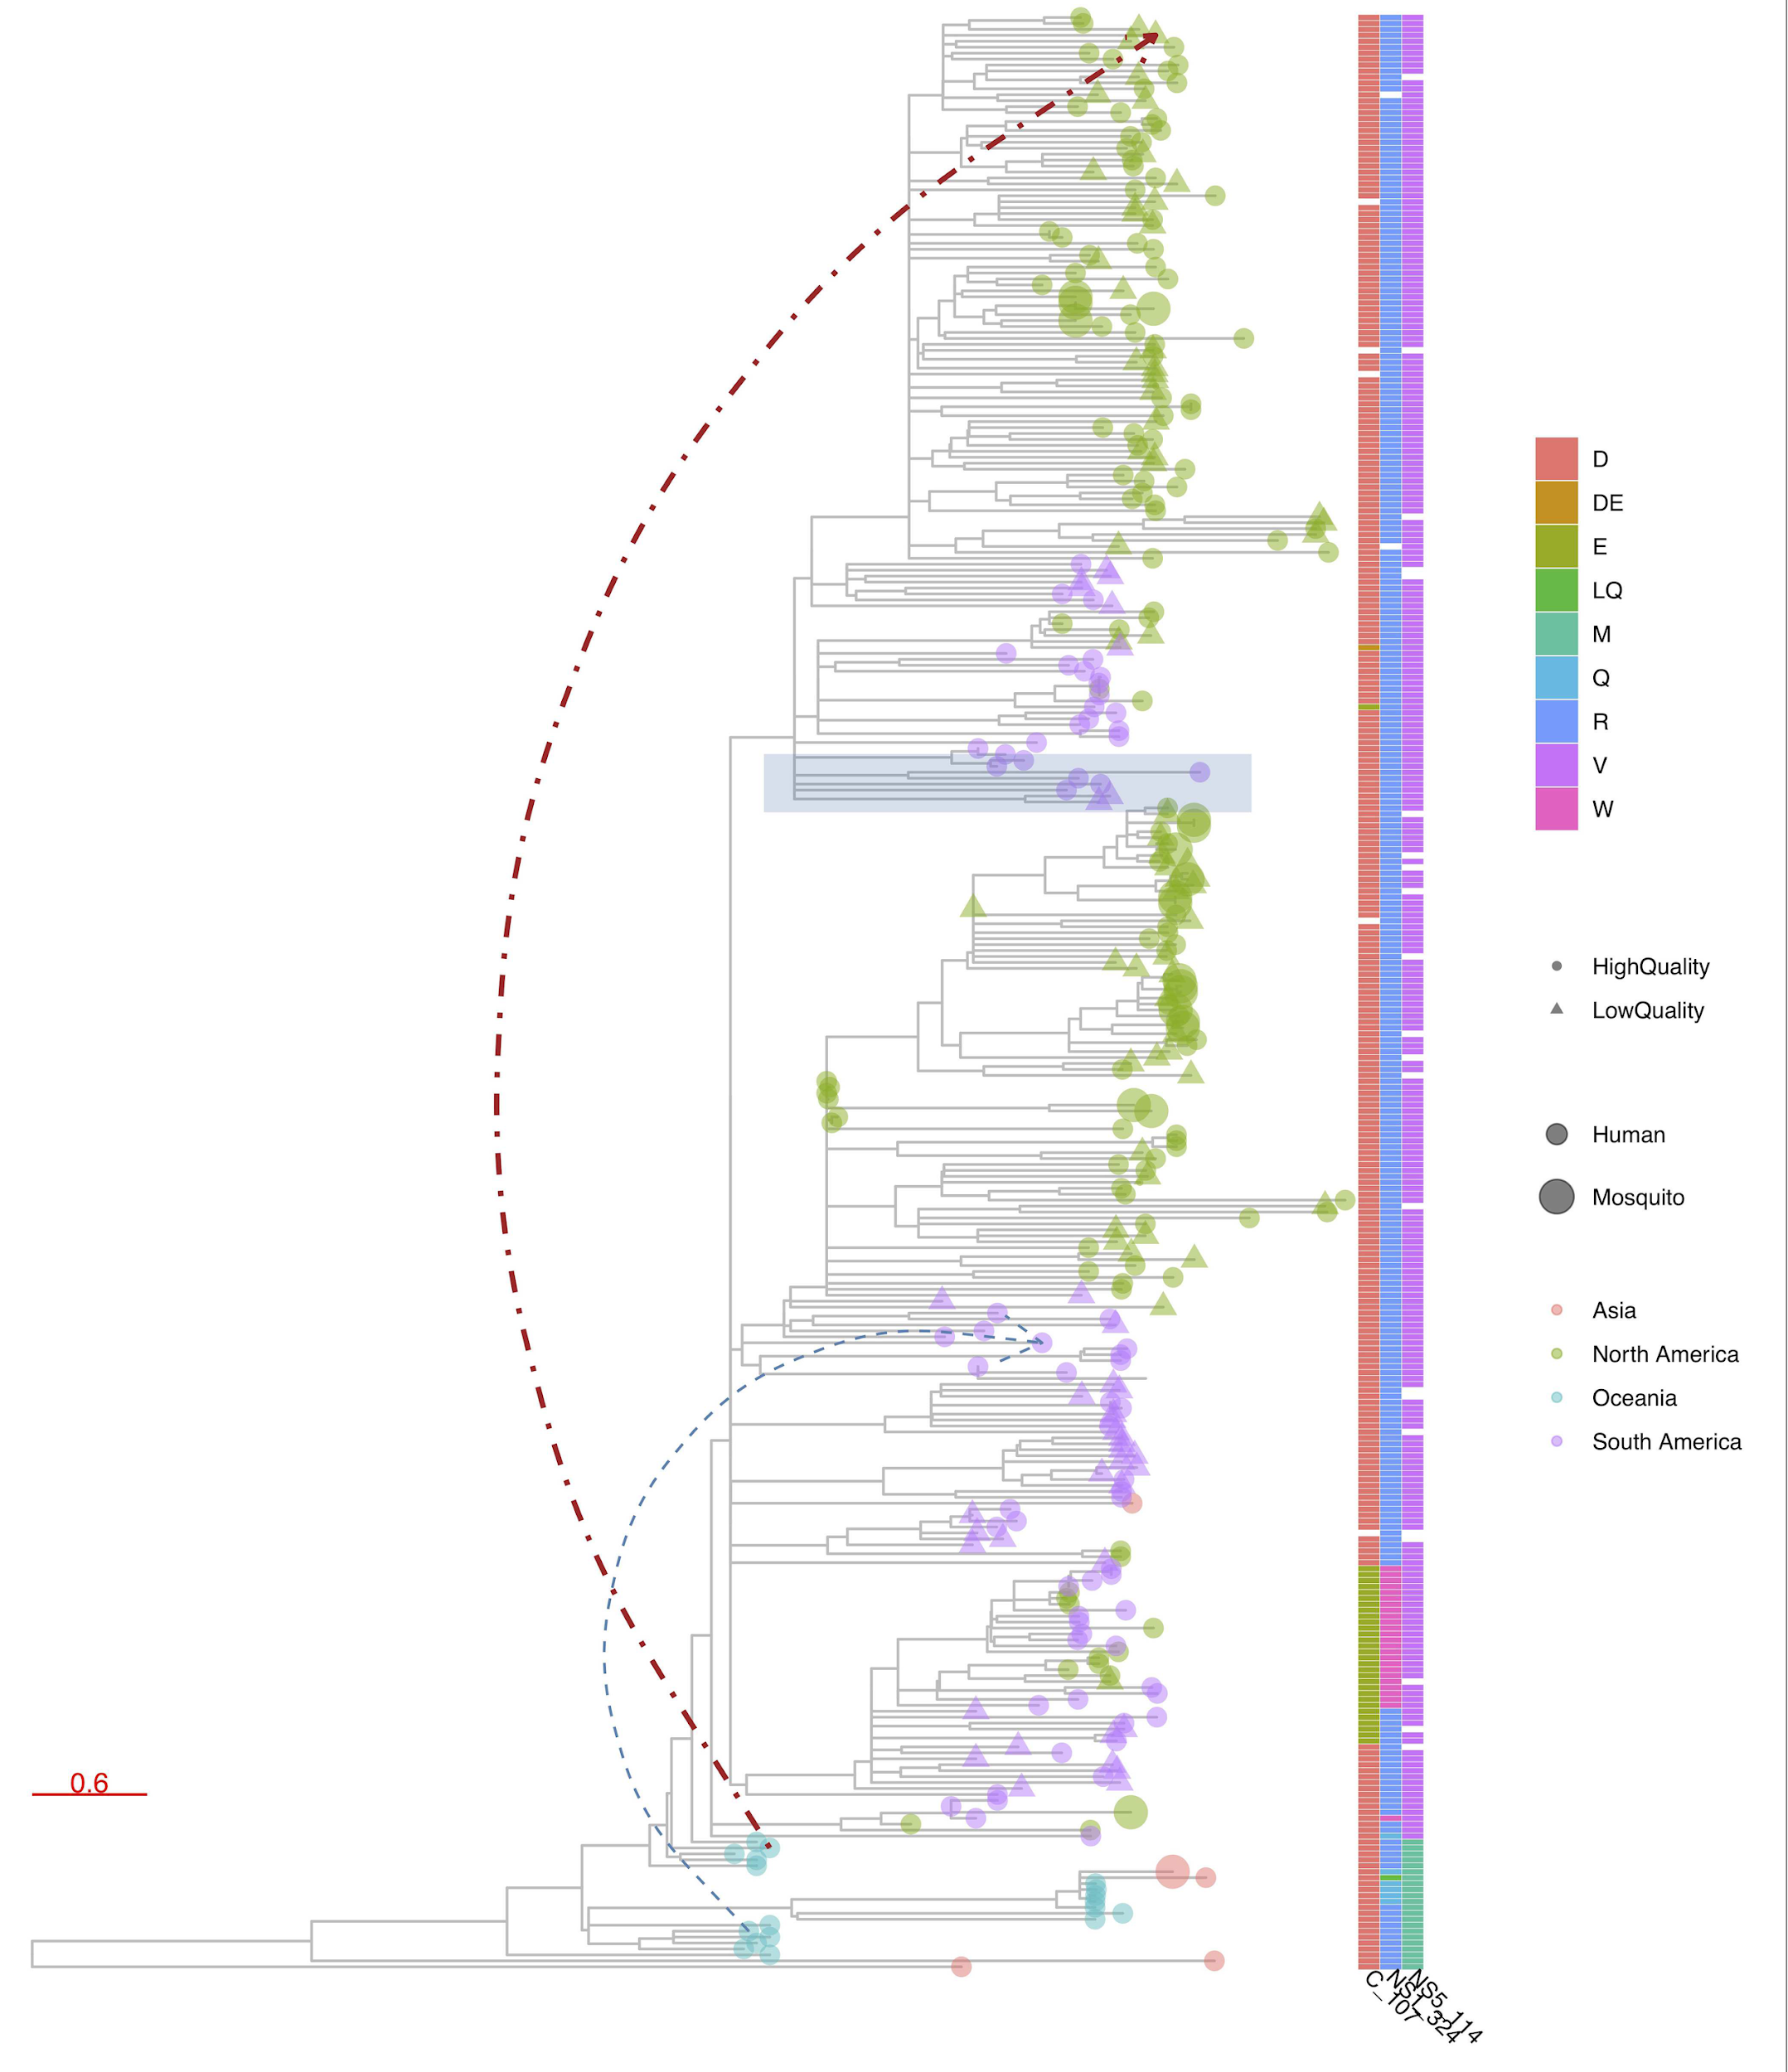
Visualización de la filogenia
https://github.com/YuLab-SMU/ggtree

Slide 44
¿Por qué hacer un árbol?
Entender la historia evolutiva
Evaluar predicciones de función de genes
Establecer grados de relación entre muestras
Explorar diversidad de variantes para producción de vacunas y otras aplicaciones
Epidemiología genómica de enfermedades infecciosas

Slide 45
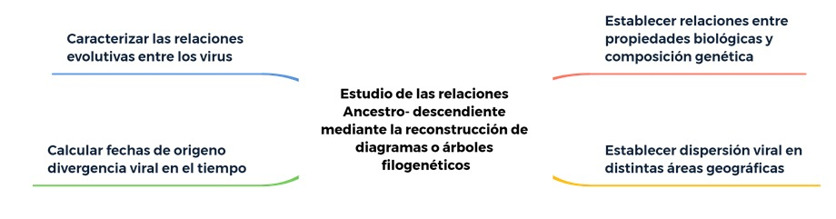
Filogenética
Notes:
Son hipotesis que reconstruyen eventos entre ancestros decendientes más probables

Slide 46

Gracias
Contacto:
hruiz@ins.gov.co
hector.genomica@gmail.com

Slide 47
Algunas de las diapositivas usadas en esta presentación hacen parte del material disponible en Help Center de CZID
https://chanzuckerberg.zendesk.com/hc/en-us

